Slide 1
YT2003 論文紹介
荻原弘尭

Slide 2
モデル１
GCM - CCSR/NISE ver 5.4
水平分解能 - T10
格子点数 - 経度方向:32 - 緯度方向:16
鉛直領域 - 50層 1～10 km : 1 km 10～80 km : 2 km 80～90 km : 1 km

Slide 3
モデル２:物理パラメータ
惑星自転周期 - 243日(地球日)
惑星半径 - 6050 km
重力加速度 - 8.87 m・s⁻²
標準表面気圧 - 9.2×10⁴
大気成分 - CO₂
定圧比熱 - 8.2×10² J・kg⁻¹・K⁻¹
気体定数 - 191.4 J・kg⁻¹・K⁻¹

Slide 4
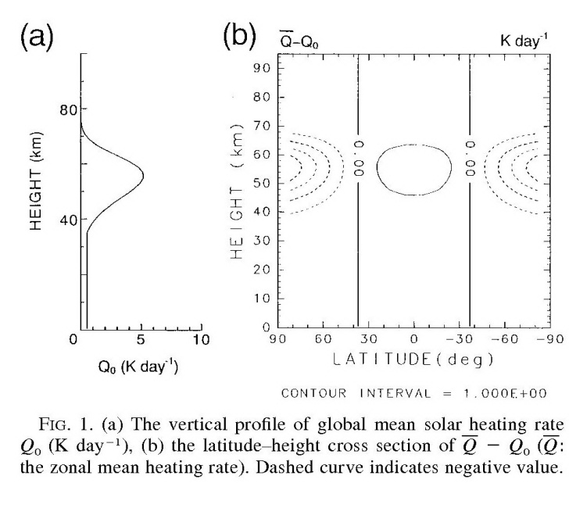
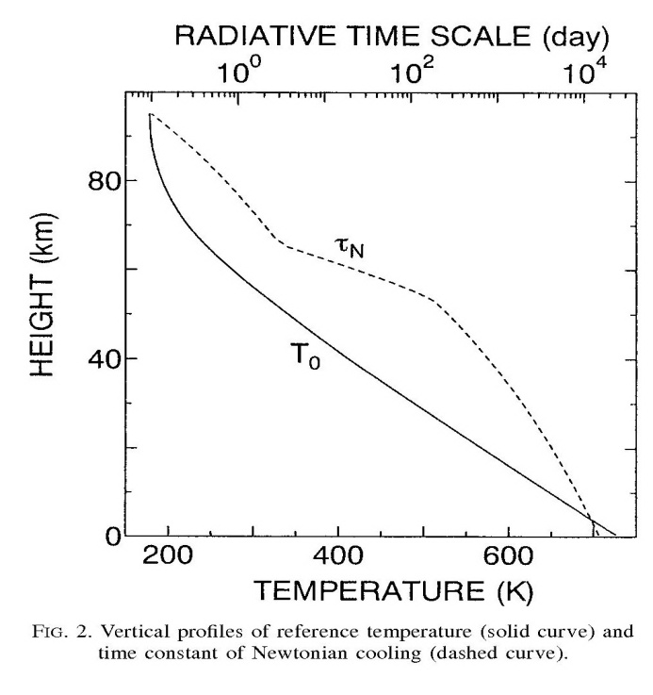
モデル３:放射過程
太陽加熱 - 地面まで送られる 東西一様な加熱の強制 を与える
ニュートン冷却 - 赤外線放射による冷却 赤外線冷却率は以下 全球平均した太陽加熱率 （ただし鉛直方向には平均しない) 参照温度 時定数

Slide 5
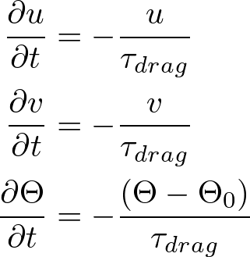
モデル４:レイリー摩擦
最上層付近 - 時定数30日
最下層 - 地表面摩擦を考慮して以下のようにする 温位 参照温位 30日の時定数
乱流フラックス - 東西平均流からのずれを均すようなレイリー 摩擦 - 時定数はニュートン冷却と同じ

Slide 6
モデル５:水平拡散と鉛直拡散
水平拡散 - e-folding time が40日になるように水 平拡散係数を選択
鉛直拡散 - 鉛直渦拡散係数 は一定な値で m²・s⁻¹ - 鉛直方向の渦拡散フラックス は 上部と下部で0

Slide 7
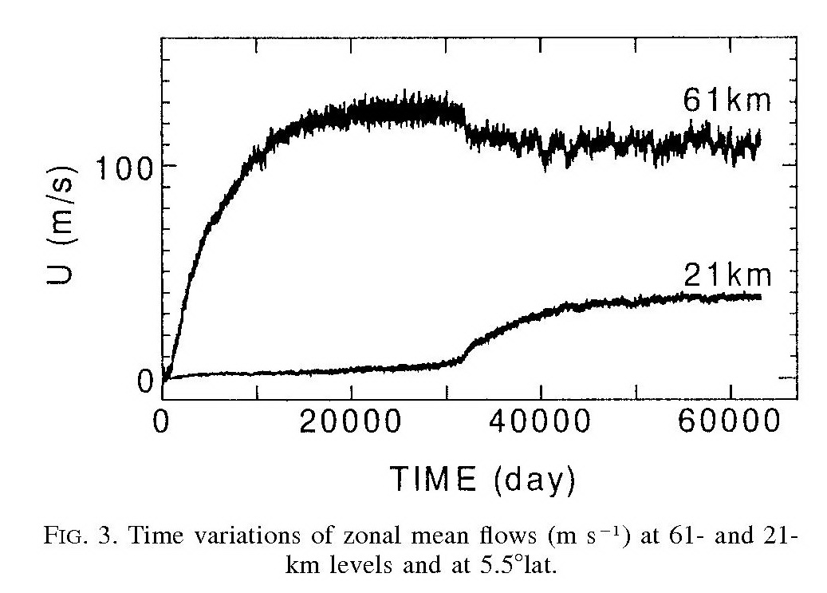
結果１:東西平均場１
東西平均流の時間変化 - 50000日後に平衡に達した - 61 km で20000日に 100 m・s⁻¹に達する

Slide 8
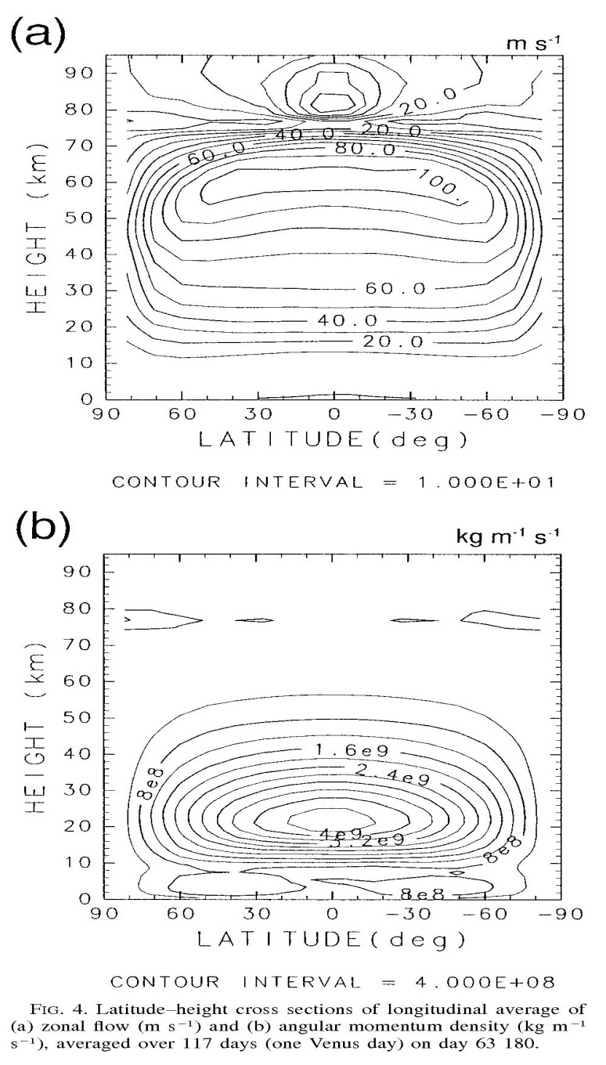
結果２:東西平均場２
東西平均東西流速 - 60 km まで高度ととも に速度が増す - 60 km より上で高度と ともに速度が減少する - 60 km 付近で 緯度±60度の範囲で 100 m・s⁻¹
角運動量密度 - 21 km で 4×10⁹ kg・m⁻¹・s⁻¹

Slide 9
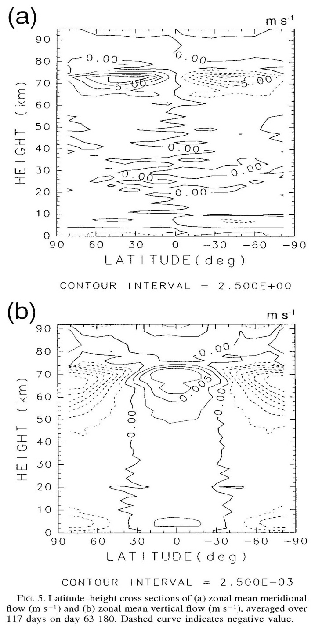
結果３:東西平均場３
東西平均子午面循環 - 70 km で極方向に10 m・s⁻¹
東西鉛直流速 - 60～70 km に赤道で 1 cm・s⁻¹の上昇流 - 60～70 km に極で 1.5 cm・s⁻¹を超す下降流 ‐地表面から75 km まで 絶えず形成

Slide 10
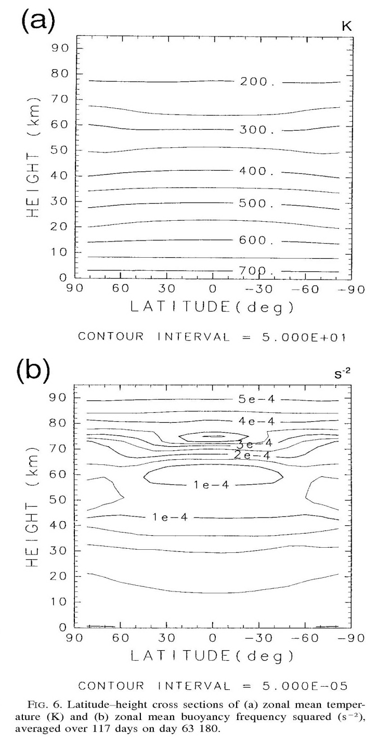
結果４:東西平均場4
温度 - 20 ～30 km と 50～70 km は緯度勾配が大きい - 70 km 付近は 緯度とともに温度が増加 - 50 km 付近は 緯度ともに温度が減少する
浮力振動数 - 60 km に 1×10⁻⁴s⁻² が存在 - 50 km に中安定層が存在 - 40 km 以下に1×10⁻⁴s⁻² よりも小さい低安定層が存在

Slide 11
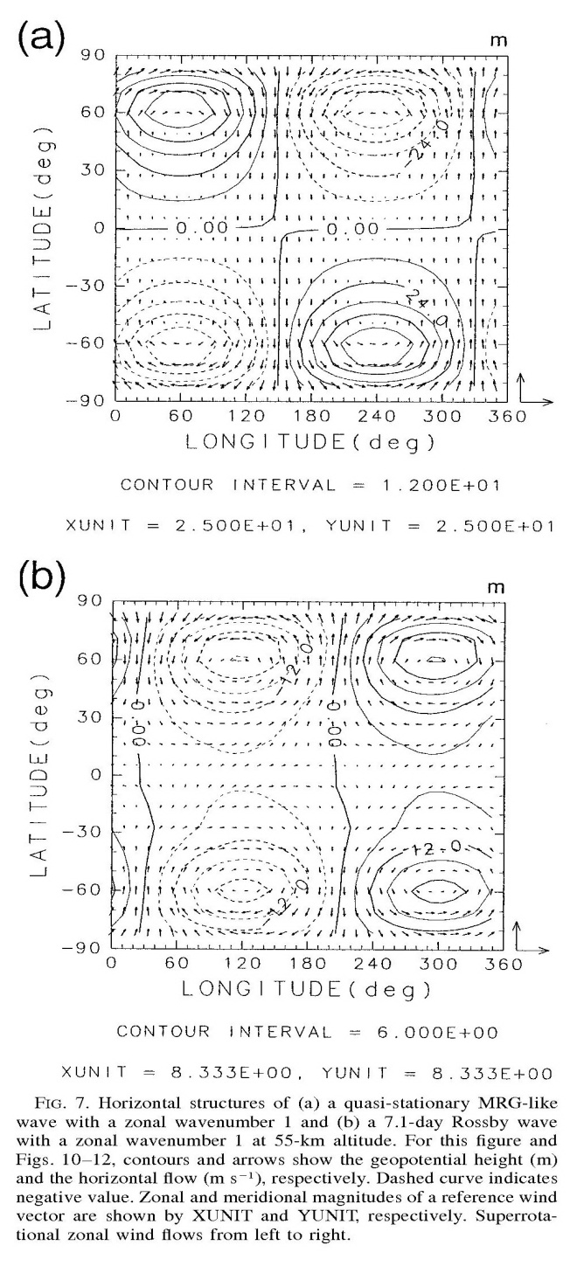
結果５:波数空間
混合ロスビー重力波 - 緯度60度,55 km で 最大の振幅 - 0～10m・s⁻¹の位相速度
7.1日ロスビー波 - 緯度60度,55 km で 最大の振幅 - 等値線に沿って鉛直流が存在する - 20～50m・s⁻¹の位相速度
波数が大きい波 - 赤道の低安定層で平均東西流と同じ 速度を持つ東西波数10の波が存在 - 40 km より下の大気から放たれた 高波数重力波は中層大気へ伝播

Slide 12
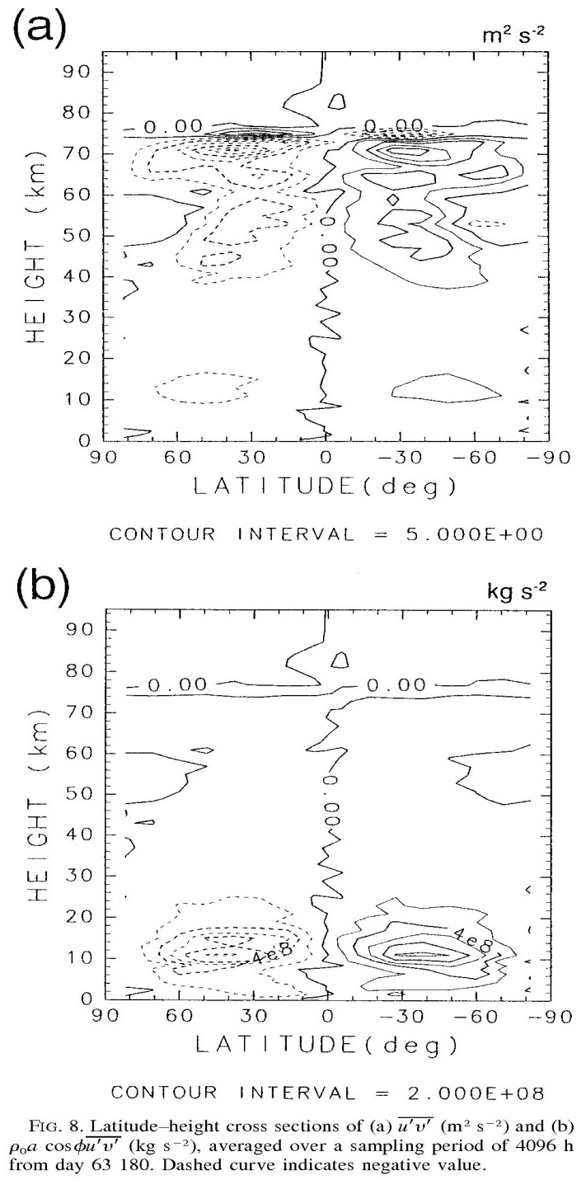
結果６:水平渦運動量輸送２
波による運動量輸送 - 40～75 km にて赤道方向へ 波で運動量が輸送される
波による角運動量密度輸送 - 10 km 付近にて赤道方向へ 波で角運動量密度が輸送される

Slide 13
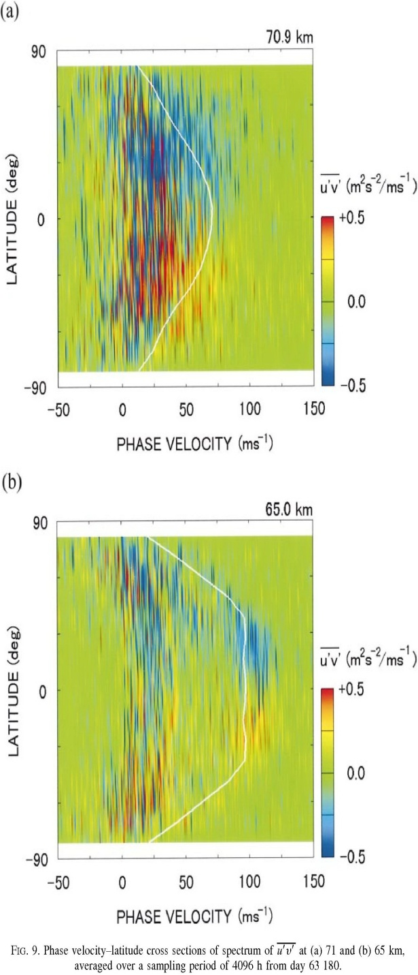
結果７:水平渦運動量輸送３
71 km の運動量輸送 ‐ 同じ高度の水平流よりも 遅い位相速度の波が輸送する - 東西波数4～7の鉛直方向へ伝播 する重力波により引き起こされる - 赤道方向への運動量輸送の占有率 は重力波のモードが9割
65 km の運動量輸送 - 位相速度が80 m・s⁻¹と 0～40 m・s⁻¹の波が輸送する - ロスビー波と混合ロスビー波と 重力波により引き起こされる - 最大の赤道方向への運動量輸送の モードはロスビー波 - 重力波のモードの占有率は6割

Slide 14
結果８:水平渦運動量輸送４
53 km の運動量輸送 - 混合ロスビー重力波とロスビー波と重力波によって引き起こされる - 重力波モードの占有率は5割5分 - 最大の赤道方向への運動量輸送のモードは混合ロスビー重力波
11 km の運動量輸送 - 混合ロスビー重力波によって引き起こされる
高度 | 主に運動量輸送に寄与する波
30 km 以下 | 混合ロスビー重力波
40～65 km | ロスビー波, 混合ロスビー重力波, 鉛直方向へ伝播する重力波
65～71 km | 鉛直方向へ伝播する重力波

Slide 15
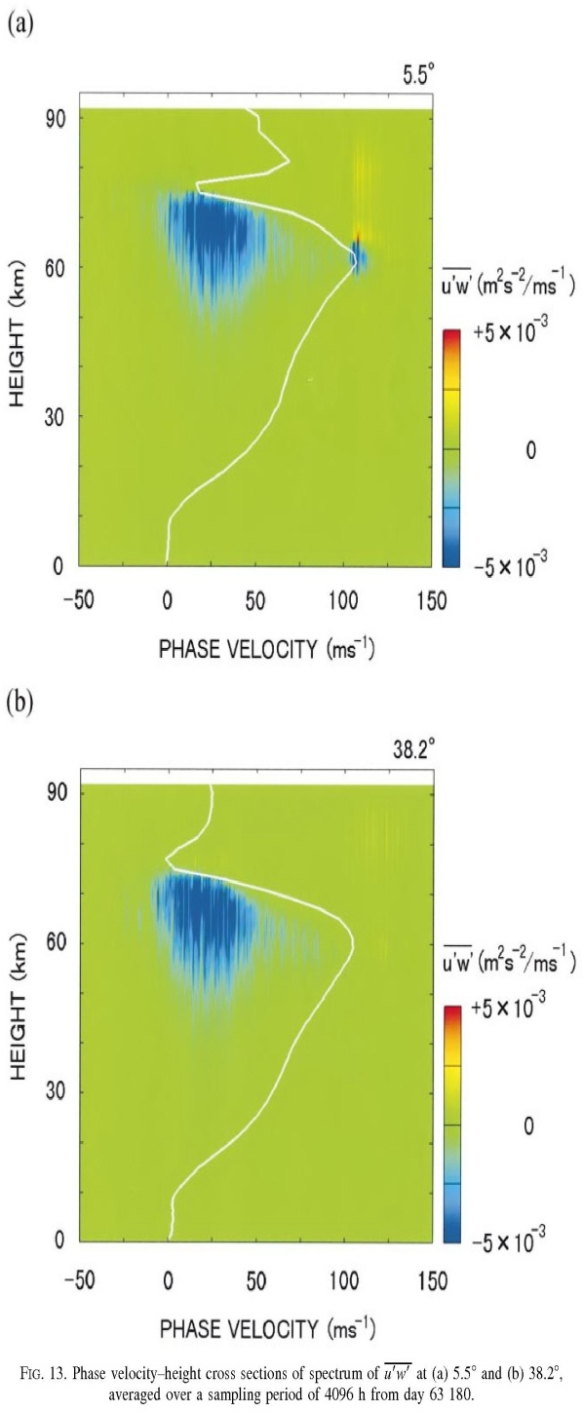
結果９:鉛直渦運動量輸送
緯度5.5度の運動量輸送 - 下層大気から よりも遅い 位相速度を持つ高波数重力波が伝わる - 0～50 m・s⁻¹の負の運動量輸送 - 75 km 付近に 20 m・s⁻¹の 東西風を形成 - 62 km 付近で 105 m・s⁻¹の渦が 負の運動量輸送 - 65 km より上では正の運動量輸送
緯度38.2の運動量輸送 - 0～50 m・s⁻¹の重力波によって 負の運動量輸送が存在 - この重力波が75 km のsuperrotation にブレーキをかけ子午面流を増幅

Slide 16
結果１０:水平方向と鉛直方向の渦粘性
水平渦粘性 - 水平渦粘性のsuperrotationへの加速の寄与 - 65 km の (0.4m・s⁻¹日⁻¹)よりも小さい
鉛直渦粘性 - 鉛直渦粘性輸送量は 25 km より下で 下方向の角運動量輸送量に寄与する - 鉛直渦粘性輸送量は 16 kmで -1×10⁵ kg・s⁻² - 地表付近の緯度60度で -5×10⁴ kg・s⁻² - これらは重力波による下方向の角運動量 輸送量(-8×10⁴ kg・s⁻²)とほぼ等値
領域 | 水平渦粘性による加速
80 km 付近の m・s⁻¹ の領域 | 0.06 m・s⁻¹日⁻¹
45 km 付近の極域 | 0.06 m・s⁻¹日⁻¹
それ以外の領域 | ±0.02 m・s⁻¹日⁻¹以下

Slide 17
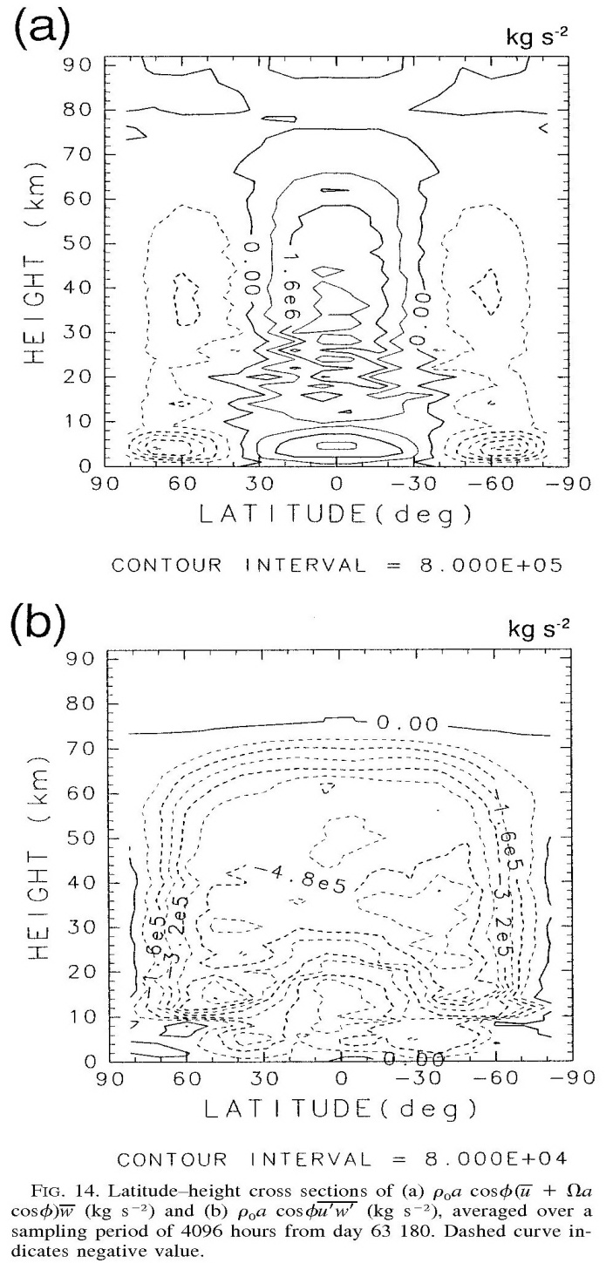
superrotationの形成と維持
ＭＲＧ＆Ｒ＆ＧＷａｖｅｓ
雲層
ＧＷａｖｅｓ
ハドレー循環
極
赤道

Slide 18
まとめ
今回のような太陽加熱を与えると背景回転や波の強制, 大きな水平拡散を仮定せずともsuperrotation をギーラシメカニズムによって形成し, 維持することができる
ギーラシメカニズムで仮定された大きな水平拡散の代わりにロスビー波や混合ロスビー波, 重力波が赤道方向へ運動量を運ぶ
ギーラシメカニズムで仮定された小さな鉛直拡散の代わりに重力波が雲頂よりも上の平均東西流を減速する

